Slide 1
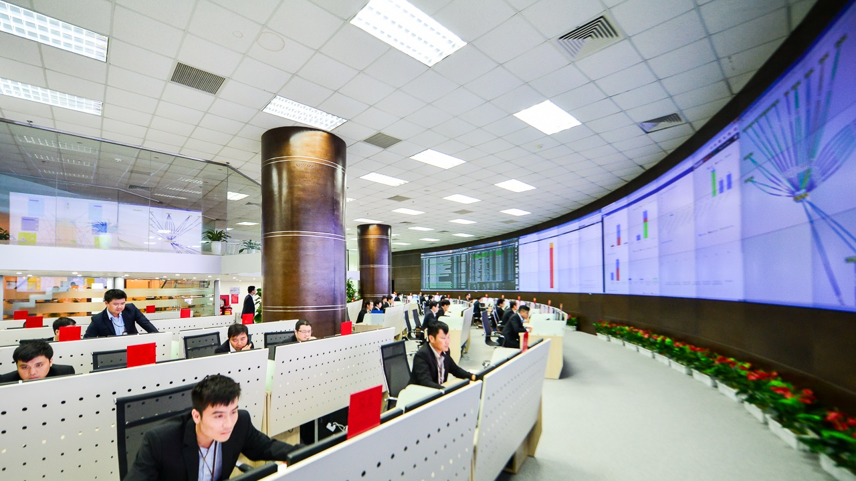



Viettel
Digital Talent
Program
Cloud - 2022
Internship Report
www.viettel.com.vn
www.viettel.com.vn

Slide 2

Internship Report
Mentee: Nguyễn Tấn Huy
Mentor: Phạm Tường Chiến
Senior Buddy: Trần Văn Thắng

Slide 3
What did mentor and mentee do during this time ?
Learn about Cinder-CSI.
Deploy Cinder-CSI and test its features on VM.
Learn about Helm.
Learn about CRD, Custom Controller, how to write Custom Controller.
Write HelmChart Controller.

Slide 4
Cinder-CSI

Slide 5

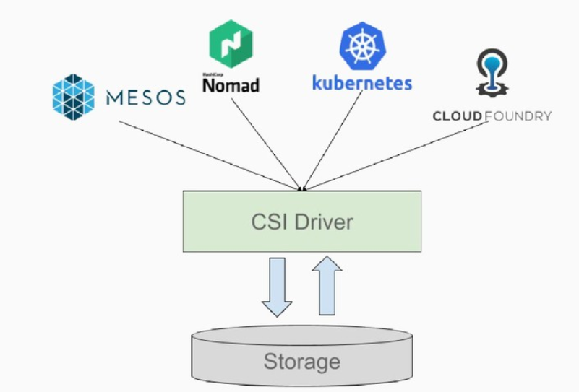
What is CSI
an initiative to unify the storage interface of Container Orchestrator Systems (Cos) like Kubernetes, Mesos, … combined with storage vendors like Ceph, Portworx, NetApp,..
a single CSI for a storage vendor is guaranteed to work with all COs
Notes:
CSI là một sáng kiến ​​nhằm thống nhất giao diện lưu trữ của Hệ thống điều phối Container (Cos) như Kubernetes, Mesos,… với các nhà cung cấp lưu trữ như Ceph, Portworx, NetApp, ..

Slide 6
CSI provides container orchestrators with following capabilities.
Create or delete volumes.
Mount/Unmount a volume from a host node.
Format volumes.
Create/Delete snapshots.
Attach/Detach volumes from a host node.

Slide 7

Cinder-CSI
Part of Cloud Openstack Provider
Supports:
Dynamic Provisioning
Volume Expansion Example
Using Block Volume
Snapshot Create and Restore
….

Slide 8
Helm-Chart

Slide 9

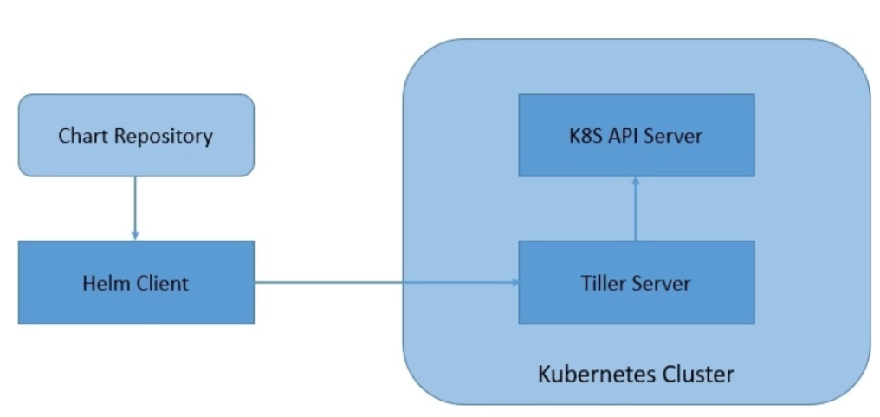
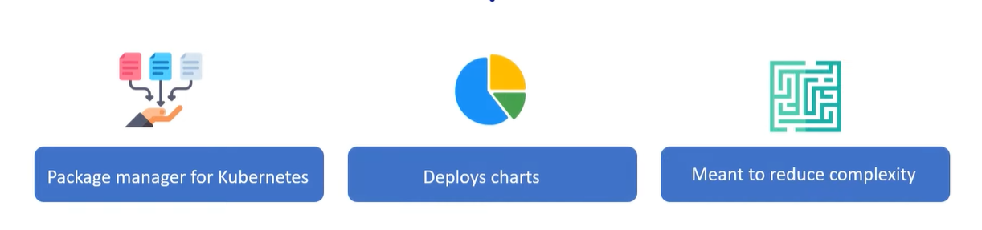
Helm
Notes:
- Để deploy 1 app lên K8s cluster đòi hỏi việc tạo 1 loạt các resource của ứng dụng đó ( Pod, Service, deployment, ... ), mỗi resource yêu cầu viết 1 file YAML chi tiết --> phức tạp, mất tgian và dễ bị bỏ sót.
Helm là một trình quản lý gói và công cụ quản lý ứng dụng cho Kubernetes, nó đóng gói nhiều tài nguyên Kubernetes vào một đơn vị triển khai logic duy nhất được gọi là Chart.
Chart là 1 cây thông tin mô tả ứng dụng chạy trên Kubernets cluster.
Helm Client: là 1 command-line chịu trách nhiệm:
+, tạo chart ở local
+, quản lý các repository.
+, tương tác với Tilter server: (gửi chart để cài, truy vấn thông tin của các release, gửi yêu cầu upgrade, uninstall các release đã cài)
Tiler server: là 1 server nằm trong K8s cluster tương tác với HelmClient và là 1 interface đến các K8s API,. Chịu trách nhiệm:
+, lắng nghe request từ Helm Client
+, kếp hợp Chart và Config để tạo nên 1 release
+, cài đặt chart vào K8s cluster
+, upgrade và uninstall các chart bằng các tương tác với K8s cluster.

Slide 10
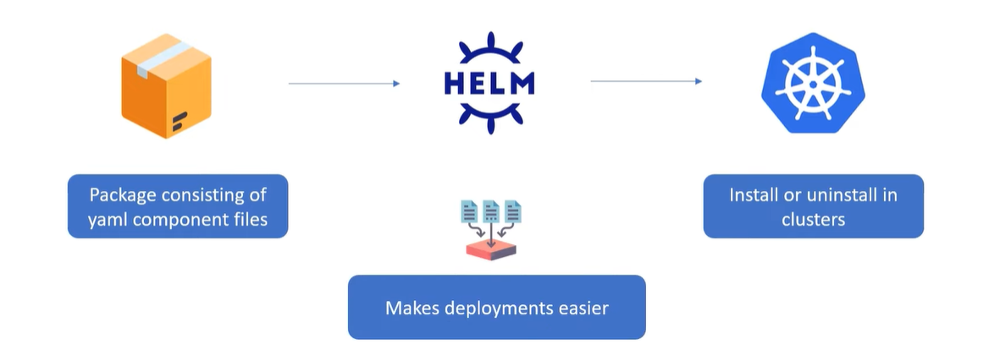
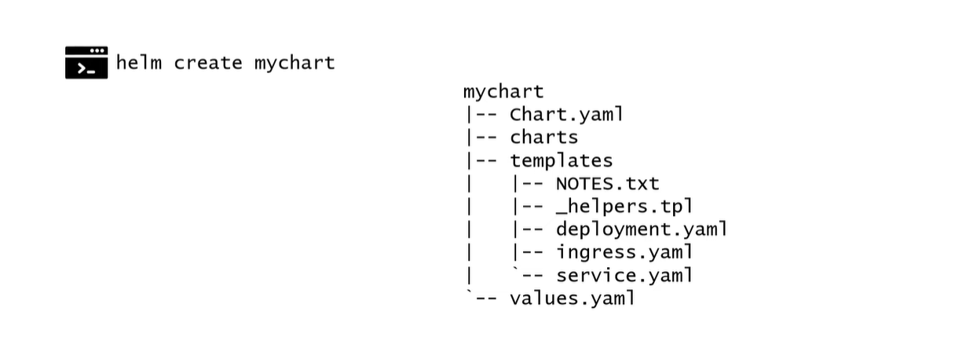
Helm Chart
Notes:
chart là 1 package chứa các file yaml chứa thông tin cấu hình và thông tin cần thiết khác phục vụ việc triển khai ứng dụng lên K8s cluster.
Sau đó thông qua Helm để cài đặt /gỡ trên cluster.
→ việc deploy và quản lý các ứng dụng trở nên dễ dàng hơn.
Chart là 1 cây thông tin mô tả ứng dụng chạy trên Kubernets cluster, bao gồm các file dùng cho vc định nghĩa chart và 1 số template dành cho việc tạo file manifest.
+, chart.yaml/: yaml file chứa các thông tin liên quan đến định nghĩa Chart như tên, version, …
+, values.yaml/: chứa các biến config mặc định cho chart
+, templates/: chứa các template file để khi kết hợp với các biến config tạo thành các file manifest cho k8s.

Slide 11
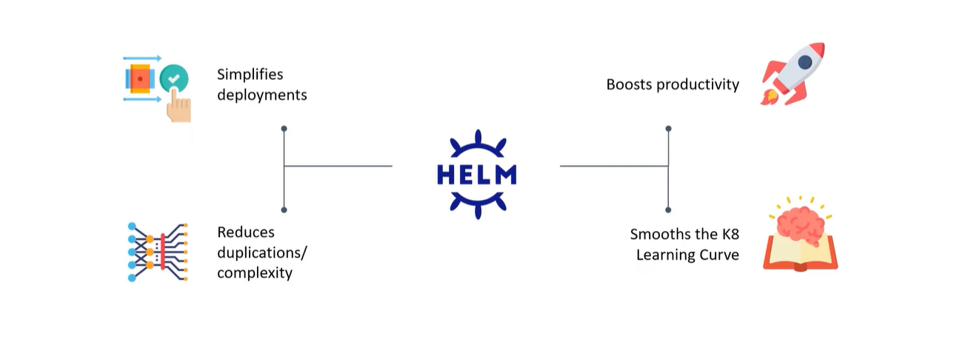
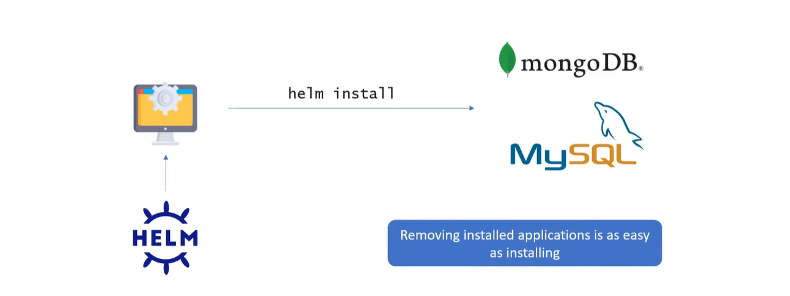
Why is Helm used ?
Notes:
Đơn giản hóa việc triển khai.
Giảm thiểu trùng lặp và phức tạp: khi chart được xây dựng, nó có thể đ sử dụng lại
Cải thiện năng suất làm việc: helm giúp việc triển khai phần mềm dễ dàng qua 1 click và tiết kiệm tgian và tăng năng suất công việc

Slide 12

CRD
Custom Resources: is an extension of the Kubernetes API.
CRD is the way to tell instructions Kubernetes some Custom Resources properties like “template”
The CustomResourceDefinition API resource allows you to define custom resources.
Defining a CRD object creates a new custom resource with a name and scheme that you specify.
Do not require programming

Slide 13
Custom Controller
Watches Kubernetes Resources
To extend existing Kubernetes functionality to achieve some desired behavior.
Enhances platform behavior or introduces new features.

Slide 14
Helm Chart Controller
Custom
Resource
Definition
Controller
Kubernetes API Server
Watch object
Apply Changes
Update Status

Slide 15
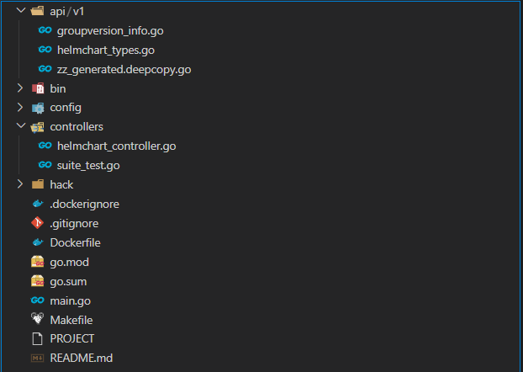
Helm Chart Controller
CRD HelmChart
HelmChart Controller

Slide 16
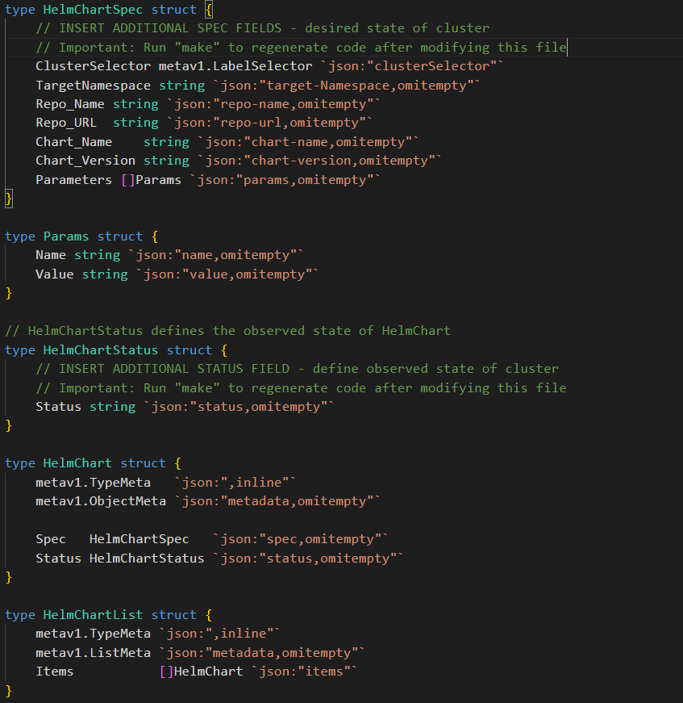
Helm Chart Controller
CRD HelmChart

Slide 17
Helm Chart Controller
Install Chart
Update Status
HelmChart Controller
Check Status
Continue
Reconcile

Slide 18



